Slide 1

Chào mừng các em đến với tiết Toán

Slide 2
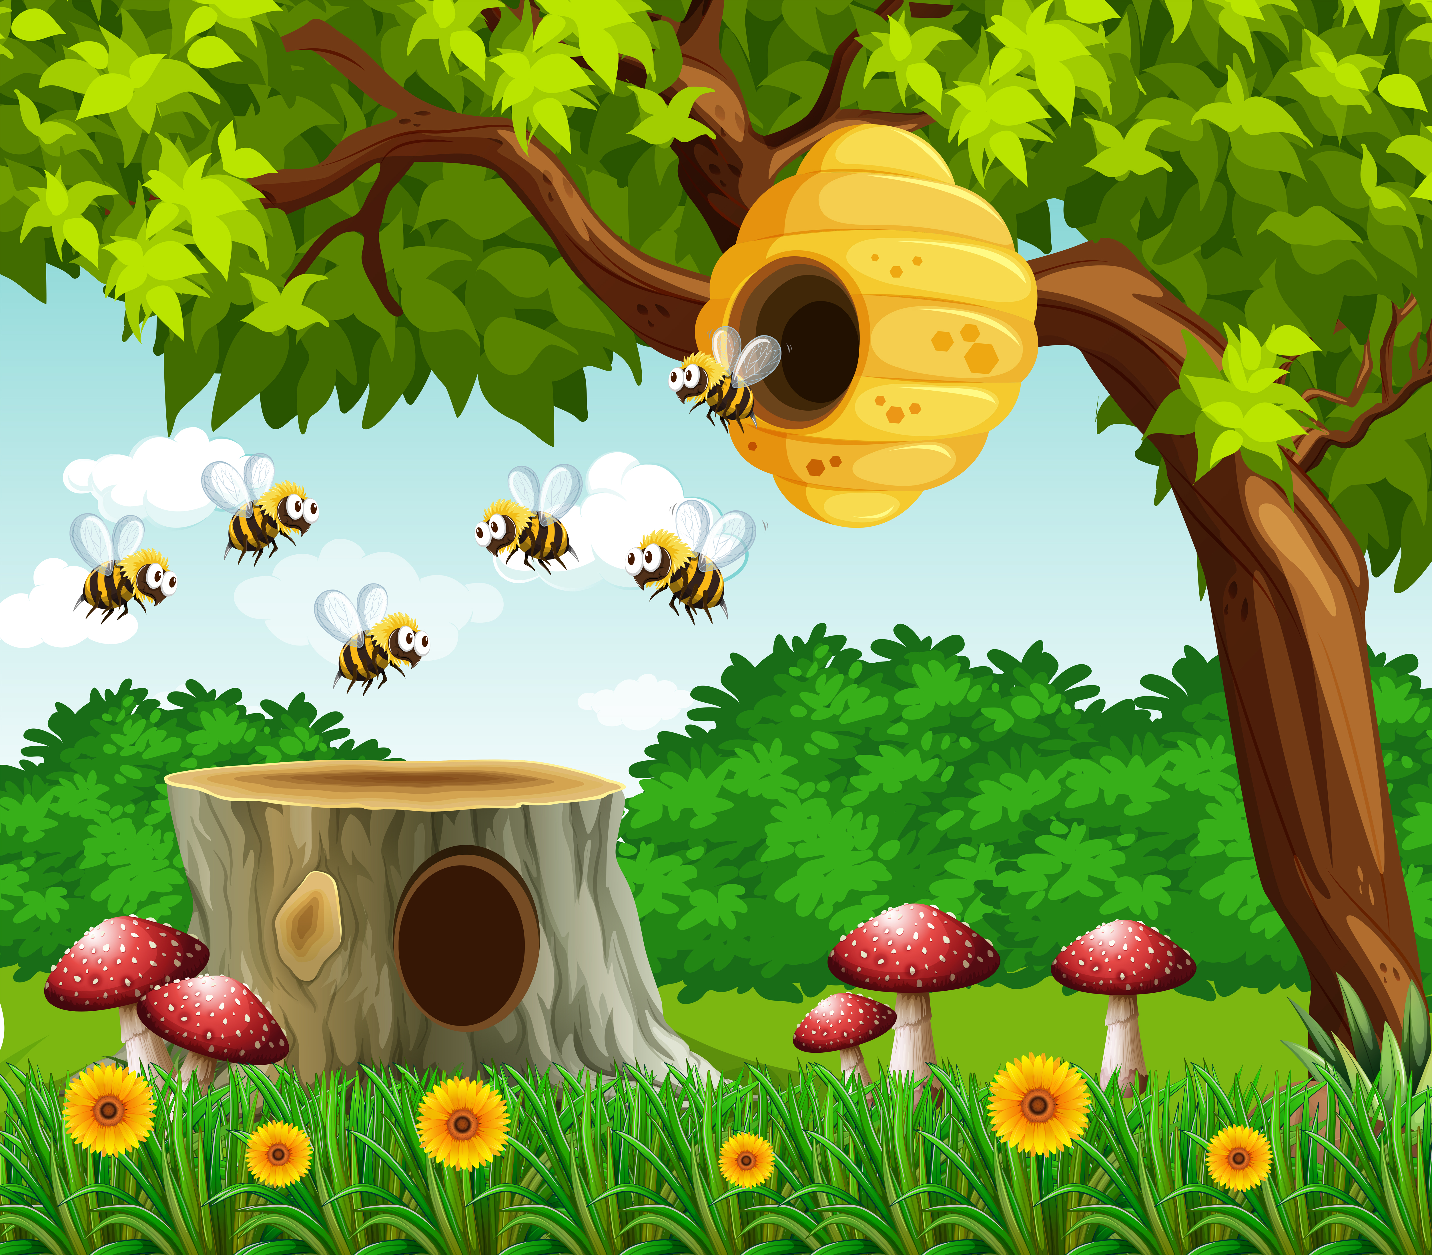


Trò chơi Ong Về Tổ
Bắt đầu

Slide 3




35 + 5 = ?
tiếp theo
40
41
42
39

Slide 4

68 - 6 =
Quay về
Tiếp theo
62
63
64
61

Slide 5
79 - 54 = ?
Quay lại
Tiếp theo
25
35
45
15

Slide 6




Bài 6:
Luyện tập chung

Slide 7
Tiết 1

Slide 8

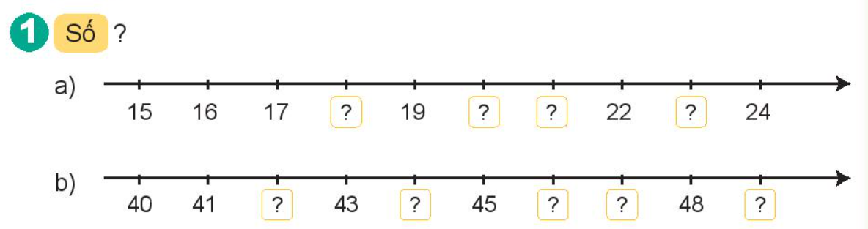
18
20
21
23
42
44
46
47
49

Slide 9
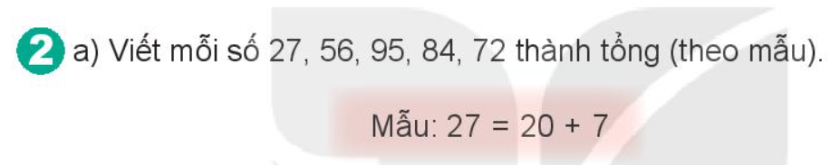
56 = 50 + 6
95 = 90 + 5
84 = 80 + 4
72 = 70 + 2

Slide 10
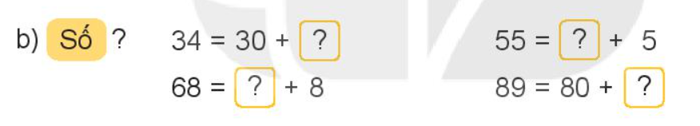
4
50
60
9

Slide 11

3
Số liền trước | Số đã cho | Số liền sau
34 | 35 | 36
? | 40 | ?
? | 59 | ?
? | 77 | ?
39
41
58
60
76
78

Slide 12
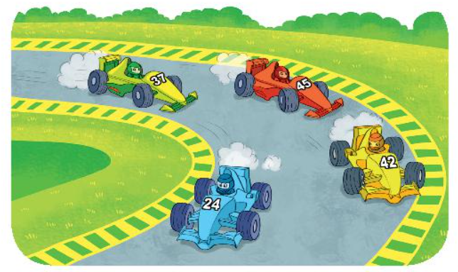
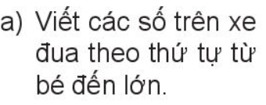
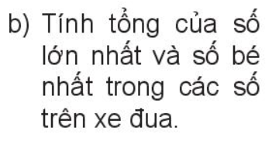
4
24, 37, 42, 45
24 + 45 = 69

Slide 13
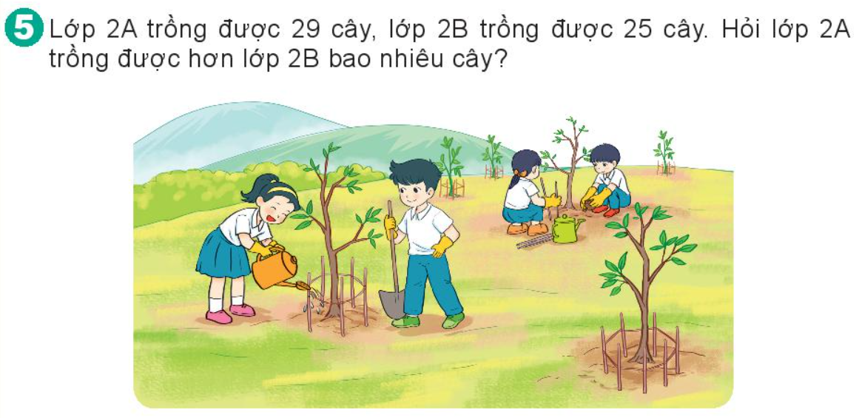
Bài giải
Lớp 2A trồng được hơn lớp 2B số cây là:
29 - 25 = 4 (cây)
Đáp số: 4 cây

Slide 14

CHÀO TẠM BIỆT

